Slide 1


Автоматизированный анализ конкурентов как инструмент повышения эффективности онлайн продаж
Александра Тачалова
SEMRush.com
a.tachalova@semrush.com
@AlexTachalova

Slide 2

Ключевые показатели, которые необходимо знать при анализе конкурентов
Что мы рассмотрим?
Определение доменов конкурентов
Поиск ключевых слов в поисковой/рекламной выдаче
Анализ текстов рекламных объявлений и истории их изменений
Работа с ключевыми словами, примеры проведенных аналитики

Slide 3




Домены Конкурентов
Ключевые показатели
Автоматизированный поиск – Вариант №1
Нет данных о наших поисковых запросах из внутренних сервисов по статистике и отсутствует семантическое ядро

Slide 4
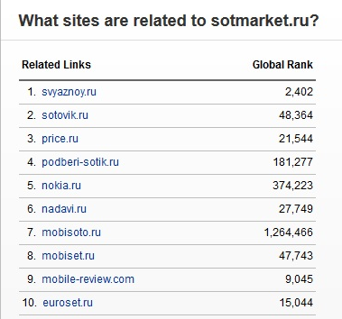
Домены Конкурентов
Ключевые показатели
Автоматизированный поиск – Вариант №1
Требуют проверки

Slide 5

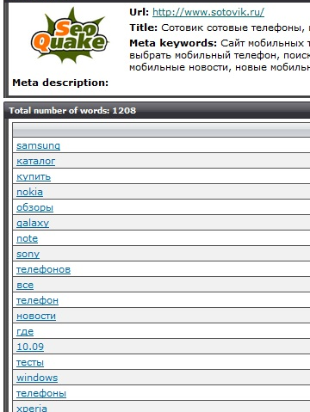
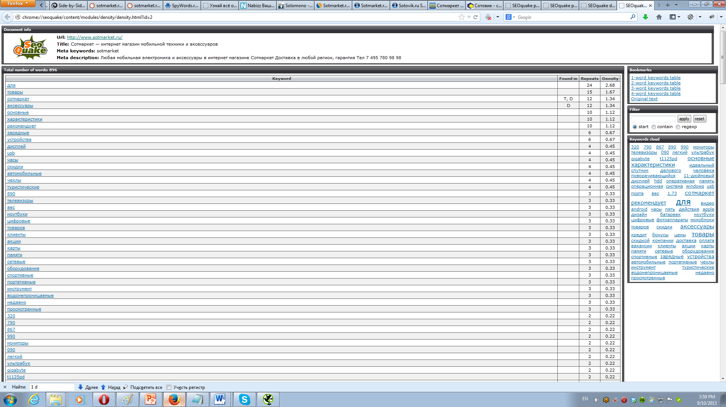
Домены Конкурентов
Ключевые показатели
Автоматизированный поиск – Вариант №1
Toolbar для анализа ключевиков доменов (Keyword density)

Slide 6
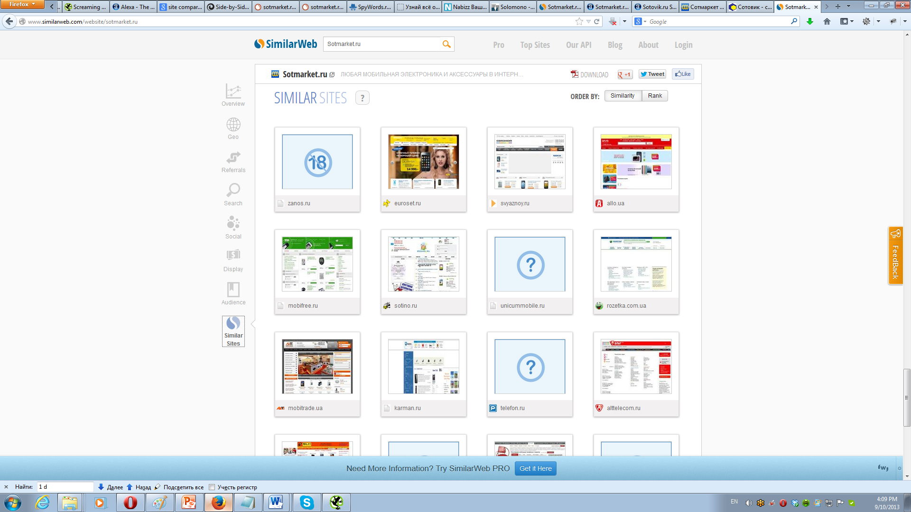
Домены Конкурентов
Ключевые показатели
Автоматизированный поиск – Вариант №1

Slide 7
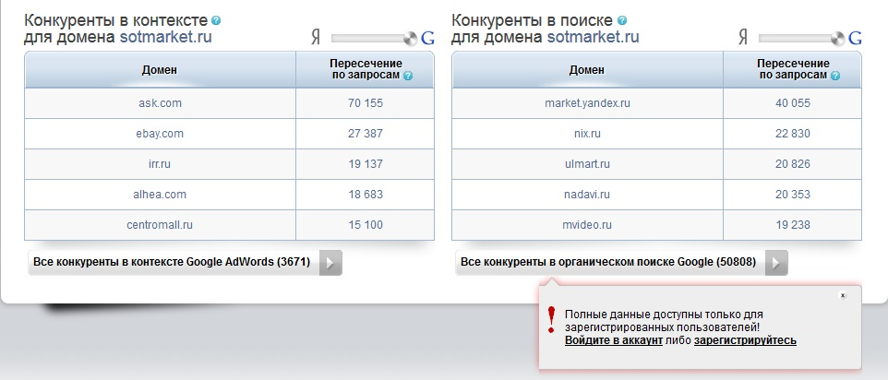
Домены Конкурентов
Ключевые показатели
Автоматизированный поиск – Вариант №1

Slide 8
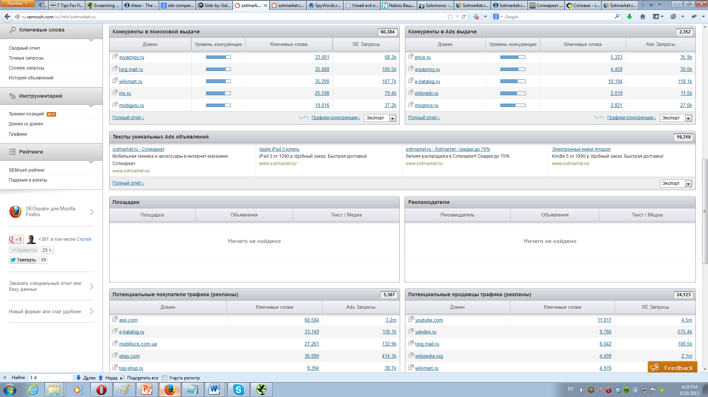
Домены Конкурентов
Ключевые показатели
Автоматизированный поиск – Вариант №1

Slide 9
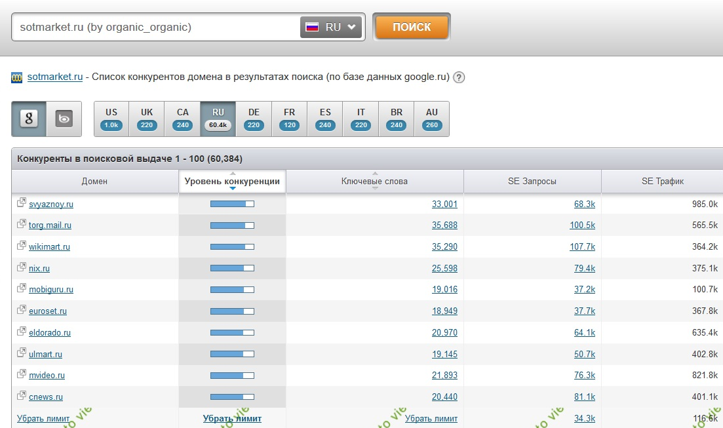
Домены Конкурентов
Ключевые показатели
Автоматизированный поиск – Вариант №1

Slide 10
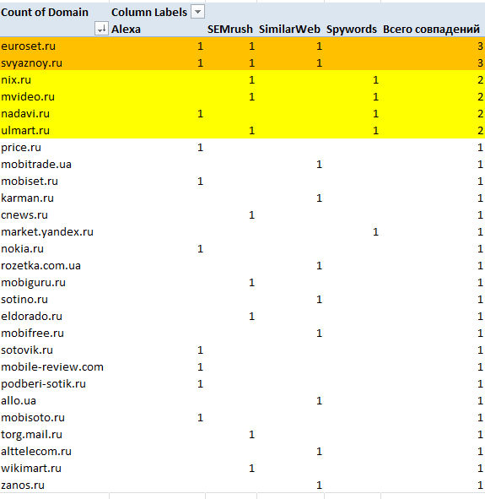
Домены Конкурентов
Ключевые показатели
Автоматизированный поиск – Вариант №1
Распределение совпадений данных по конкурентам у сервисов

Slide 11
Домены Конкурентов
Ключевые показатели
Автоматизированный поиск – Вариант №1
Распределение совпадений данных по конкурентам у сервисов

Slide 12
Домены Конкурентов
Ключевые показатели
Автоматизированный поиск – Вариант №1
Подведем итоги
Все сервисы, которые мы рассмотрели были бесплатными
Все сервисы являются автоматизированным вариантом анализа конкурентной среды Вашего домена
Запросы непосредственно на сервисе можно совершать без регистрации на нем
Точность данных у сервисов сильно варьируется

Slide 13
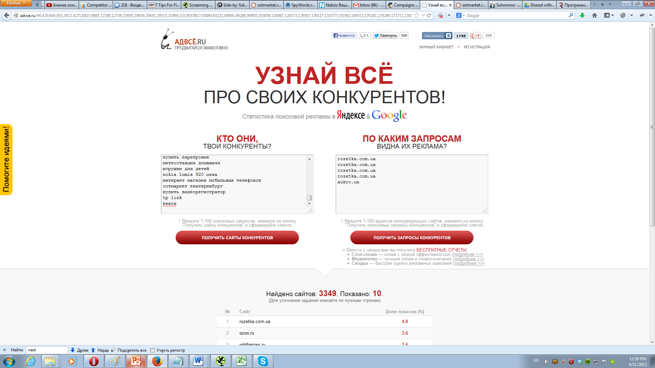
Домены Конкурентов
Ключевые показатели
Автоматизированный поиск – Вариант №2
Есть данные о поисковых запросах из внутренних сервисов по статистике и собрано семантическое ядро

Slide 14
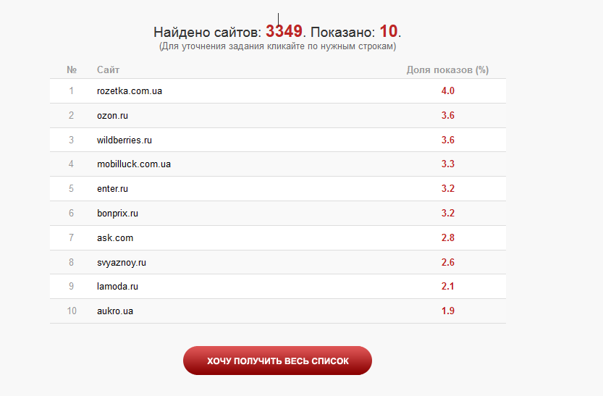
Домены Конкурентов
Ключевые показатели
Автоматизированный поиск – Вариант №2

Slide 15
Домены Конкурентов
Ключевые показатели
Автоматизированный поиск – Вариант №2
Подведем итоги
Семантическое ядро может состоять не более, чем из 100 слов.
Подобранные ключевые слова должны очень точно быть подобраны и не иметь широкого семантического значения.
Не совсем понятно какие конкуренты из одно Yandex, а какие из Google.
Прост в использовании, не требует регистрации

Slide 16

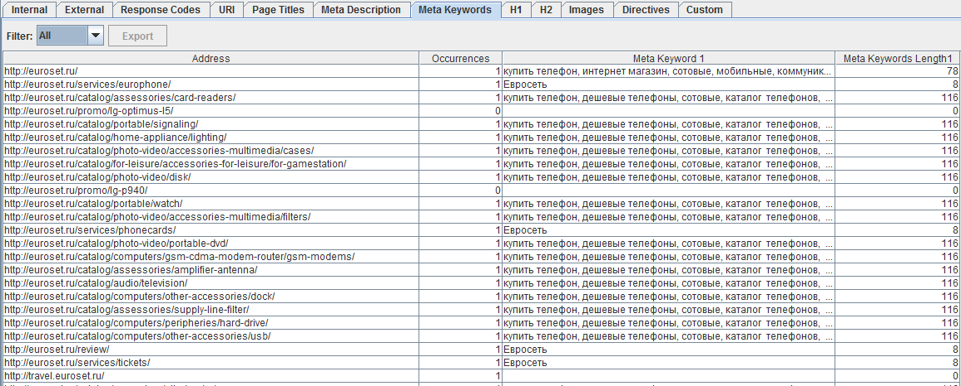
Ключевые слова в поисковой и рекламной выдаче
Ключевые показатели
Автоматизированный анализ
Краулинг вебсайтов конкурентов

Slide 17
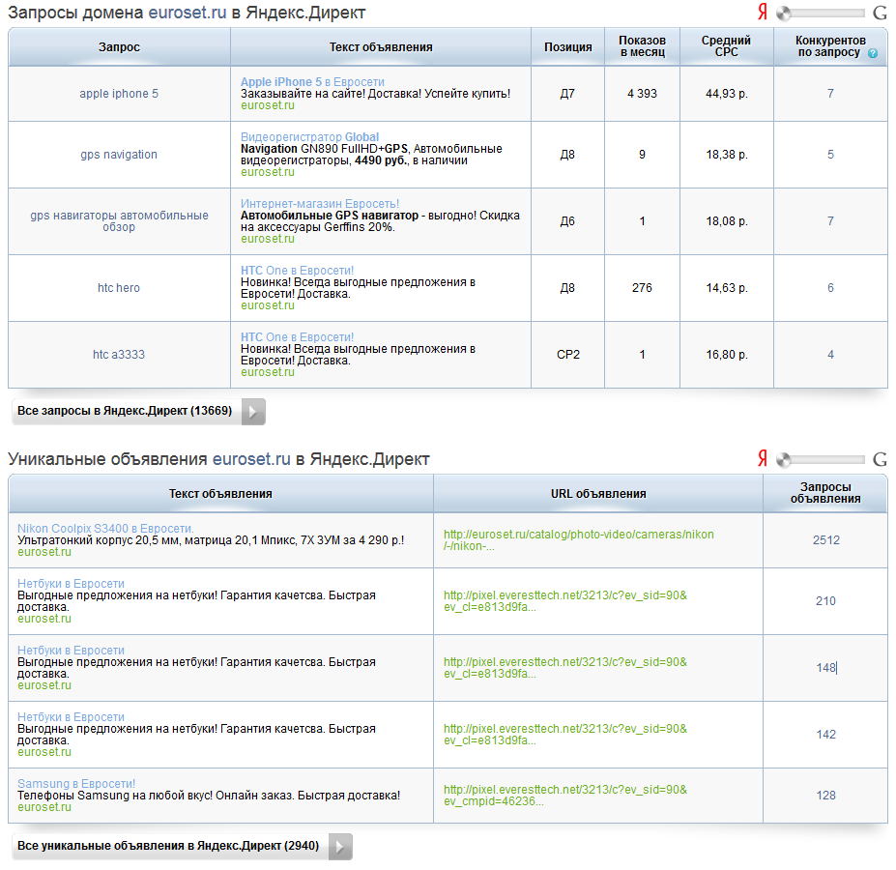
Ключевые слова в поисковой и рекламной выдаче
Ключевые показатели
Автоматизированный анализ

Slide 18
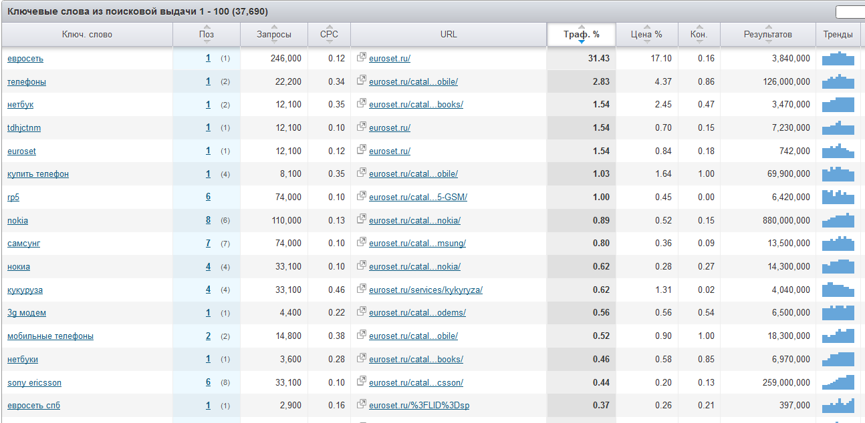
Ключевые слова в поисковой и рекламной выдаче
Ключевые показатели
Автоматизированный анализ
http://bit.ly/16jUeNu

Slide 19
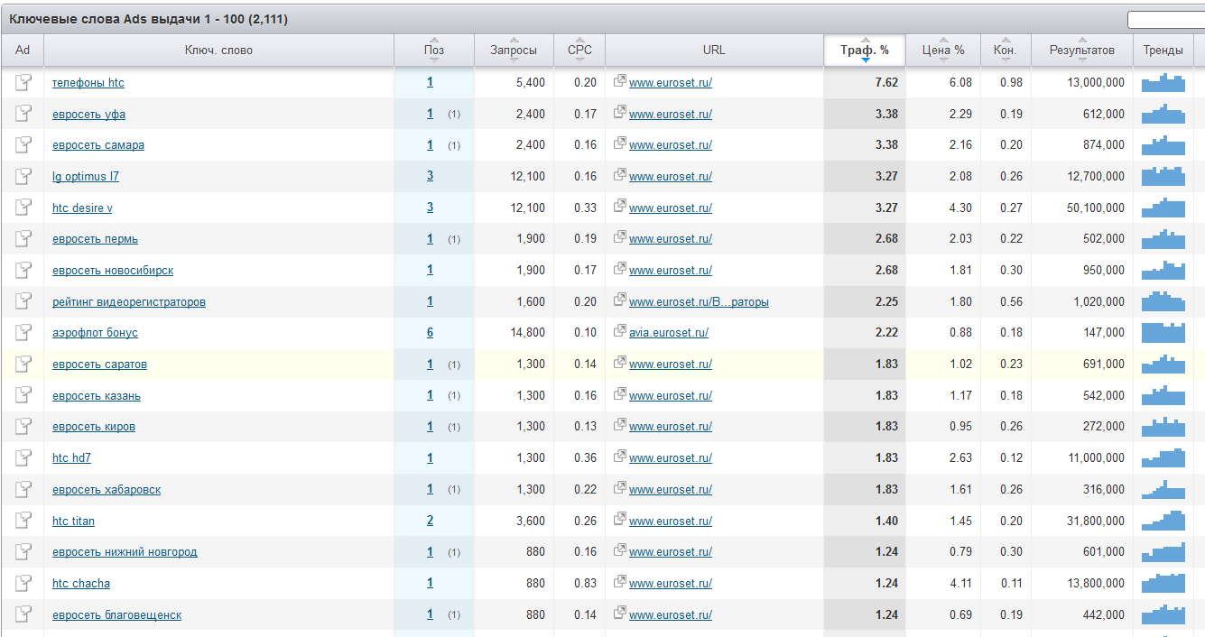
Ключевые слова в поисковой и рекламной выдаче
Ключевые показатели
Автоматизированный анализ
http://bit.ly/16jUeNu

Slide 20
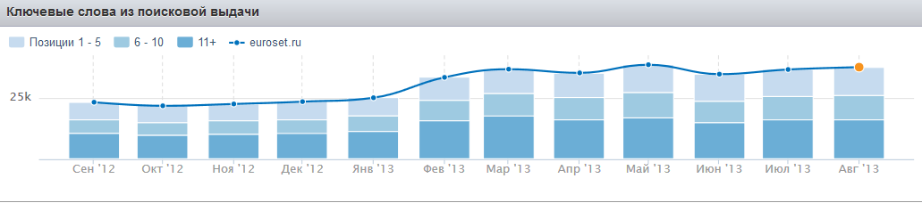
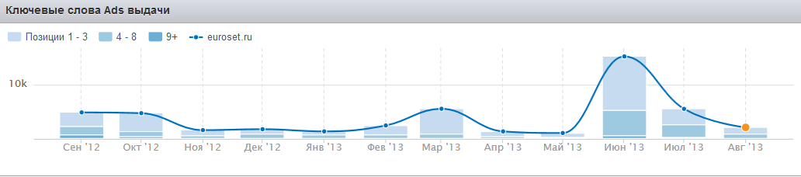
Ключевые слова в поисковой и рекламной выдаче
Ключевые показатели
Автоматизированный анализ
http://bit.ly/16jUeNu

Slide 21
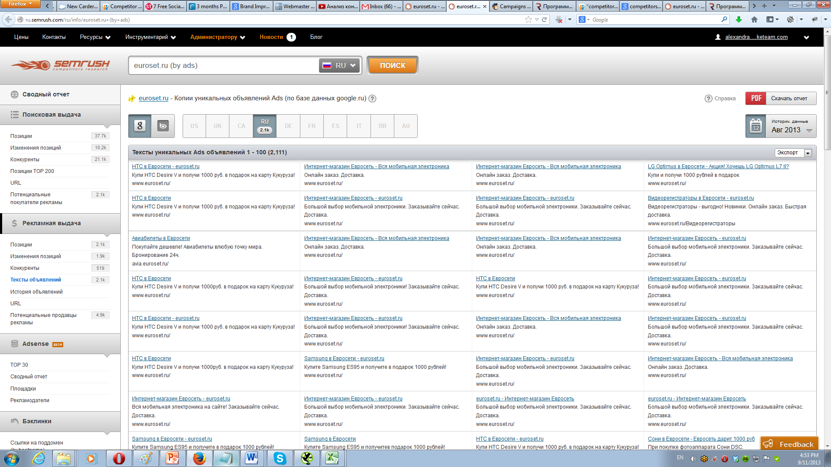
Анализ текстов рекламных объявлений и история их изменений
Ключевые показатели
Текст рекламных объявлений
http://bit.ly/16jUeNu

Slide 22
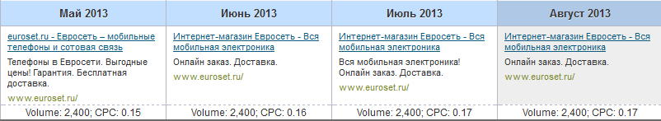
Анализ текстов рекламных объявлений и история их изменений
Ключевые показатели
История рекламных объявлений
http://bit.ly/16jUeNu

Slide 23
Ключевые слова в поисковой и рекламной выдаче
Ключевые показатели
Автоматизированный анализ
Подведем итоги
Лучше всего использовать для этого платные сервисы, чтобы избежать потери времени
Точно выявленные ключевые слова конкурентов в поисковой выдаче помогут разобраться в продуктовой линейки конкурента, выявить закономерности роста того или иного сегмента
Анализ рекламных объявлений конкурентов позволит не только улучшить качество своих рекламных текстов, но и значительно расширить количество рекламных ключевиков

Slide 24
Примеры проведенной аналитики по ключевым словам
Ключевые показатели
Пример анализа бренда Sony у домена Euroset.ru

Slide 25
Примеры проведенной аналитики по ключевым словам
Ключевые показатели
Пример подбора ключевых слов для продвижения в топ 10

Slide 26
Примеры проведенной аналитики по ключевым словам
Ключевые показатели
Пример подбора ключевых слов для продвижения в топ 10

Slide 27
Ключевые слова в поисковой и рекламной выдаче
Ключевые показатели
Автоматизированный анализ
Подведем итоги
Следует тщательно проанализировать товарную линейку конкурентов и построить матрицу их совпадений или наоборот уникальности. Благодаря этому можно найти много новых возможностей для роста.
Трудность продвижения того или иного поискового запроса сильно зависит от уровня конкуренции, потом нахождение запроса за топ10 в выдаче, не является точным индетификатором SEO успеха. Обязательно следует обращать внимание на уровень конкуренции запроса.

Slide 28
Спасибо за внимание
промокод
http://bit.ly/16jUeNu
Александра Тачалова
SEMRush.com
a.tachalova@semrush.com
www.semrush.com

